Slide 1
1
Pele
ESPECIALIZAÇÃO EM TOXINA BOTULÍNICA
epiderme + derme
Anatomia
da Toxina
2
Tecido subcutâneo
gordura superficial
3
Camada musculoaponeurótica
SMAS + músculos mímicos
4
Tecido areolar frouxo
A musculatura mímica facial em camadas — onde cada músculo está, em que plano se aplica e o que a difusão cobra quando o plano erra.
espaços de deslizamento
5
Periósteo e fáscia profunda
gordura profunda + osso
Modelo estratificado da face · 11 músculos · doses em unidades de onabotulinumtoxinA
A toxina para aqui — camada 3, onde vive o músculo mímico
Notes:
Abrir pela camada, não pelo músculo. A pergunta que organiza a aula inteira é 'em que plano eu estou?' — não 'qual músculo eu quero'. Quem domina profundidade não causa difusão.

Slide 2
PRINCÍPIOS
Cinco regras que permitem deduzir qualquer músculo
Não são fatos para decorar. São regras de raciocínio: quem domina as cinco chega sozinha num músculo que nunca estudou.
1
2
3
Origem fixa, inserção móvel
A ruga é perpendicular ao vetor
Todo músculo tem antagonista
O movimento vai da inserção para a origem
A ruga se forma sempre a 90° da fibra
O resultado é o saldo, não o músculo isolado
4
5
A profundidade acompanha a espessura
A difusão não respeita anatomia
Músculo fino, plano superficial. Espesso, profundo
Ela respeita distância, volume e plano
Notes:
Anunciar o contrato da aula: ao final, ela não vai ter decorado onze músculos — vai ter cinco regras que geram os onze. O quarto princípio abre o bloco de camadas.

Slide 3
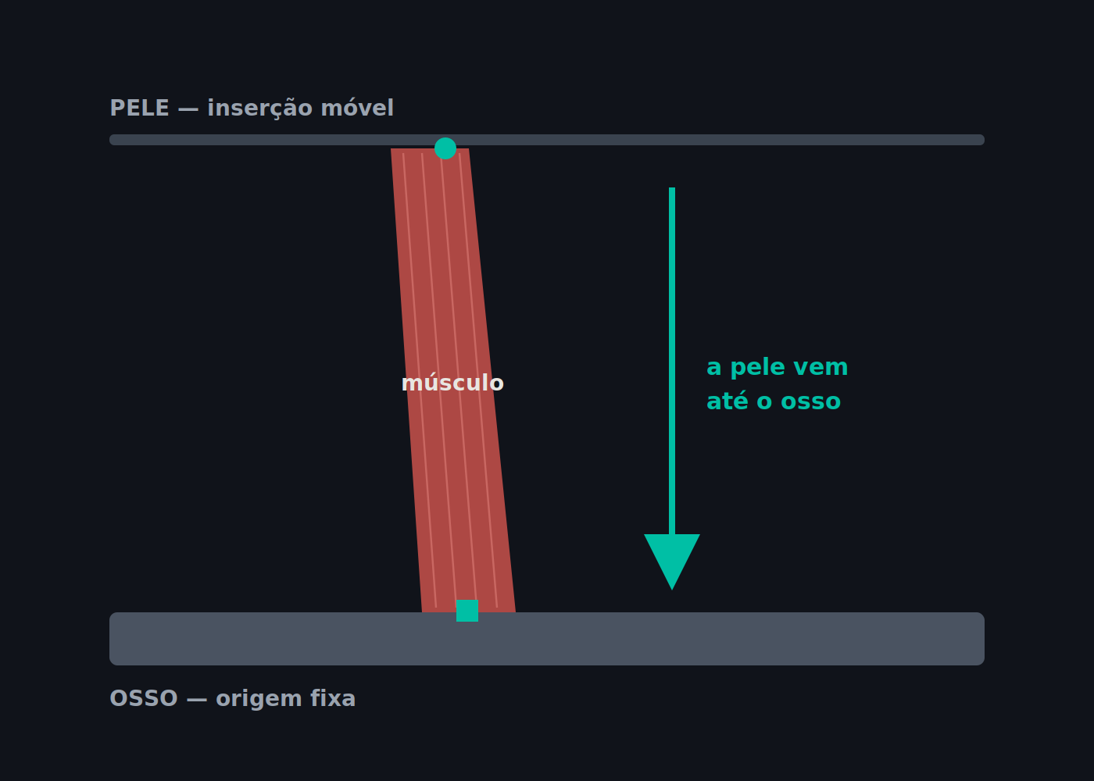
1
PRINCÍPIO 1
Origem fixa,
inserção móvel
Todo músculo puxa a parte móvel em direção à parte fixa. Na face, a origem é o osso e a inserção é a pele — é por isso que a face tem expressão, e não apenas movimento.
Achou de onde ele sai e onde ele chega, você deduziu a ação. Não precisa decorar que o DAO abaixa a comissura: ele sai da mandíbula e chega na comissura, então só pode puxá-la para baixo.
NA PRÁTICA
Não pergunte o que o músculo faz. Pergunte de onde ele sai e onde ele chega — a ação é consequência.
O movimento vai da inserção para a origem
Notes:
Aqui é onde a aluna para de decorar tabela. Peça que ela deduza a ação do mentual só pela origem e inserção, sem consultar nada.

Slide 4
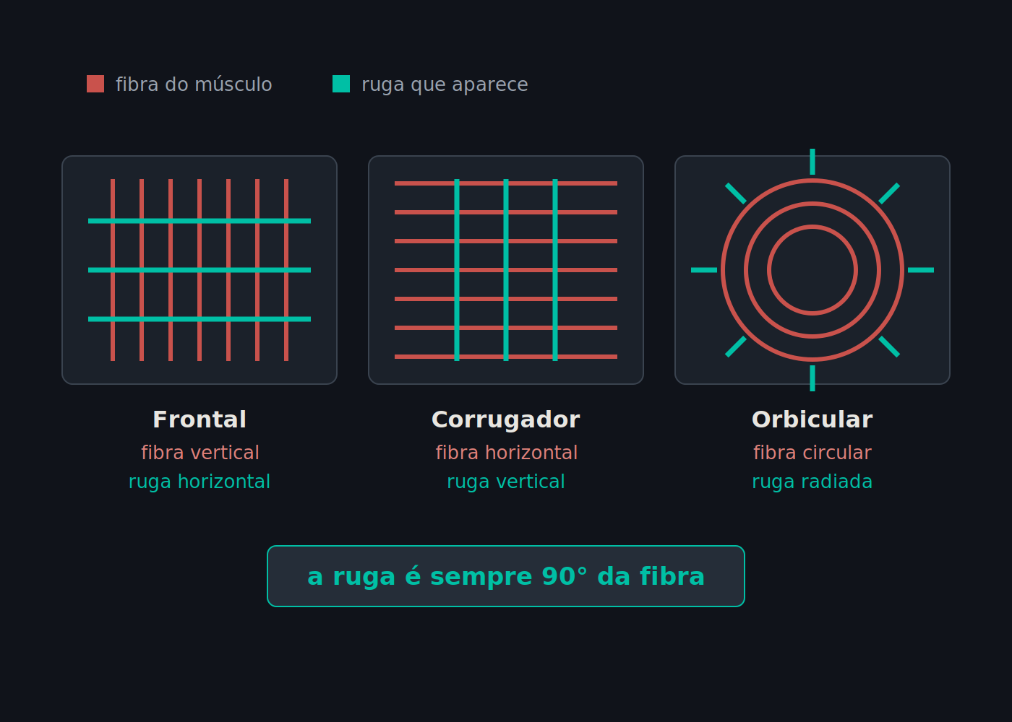
2
PRINCÍPIO 2
A ruga é perpendicular
ao vetor
Fibra vertical produz ruga horizontal. Fibra horizontal produz ruga vertical. Fibra circular produz ruga radiada.
E funciona nos dois sentidos: olhando a ruga da paciente, você deduz o vetor do músculo; sabendo o vetor, você prevê onde a ruga vai aparecer.
NA PRÁTICA
É o princípio que dispensa o mapa. A face da paciente já conta onde estão as fibras — basta saber ler.
A ruga se forma sempre a 90° da fibra
Notes:
O mais poderoso dos cinco. Peça pra ela olhar a própria testa no espelho e dizer a direção da fibra do frontal antes de você falar.

Slide 5
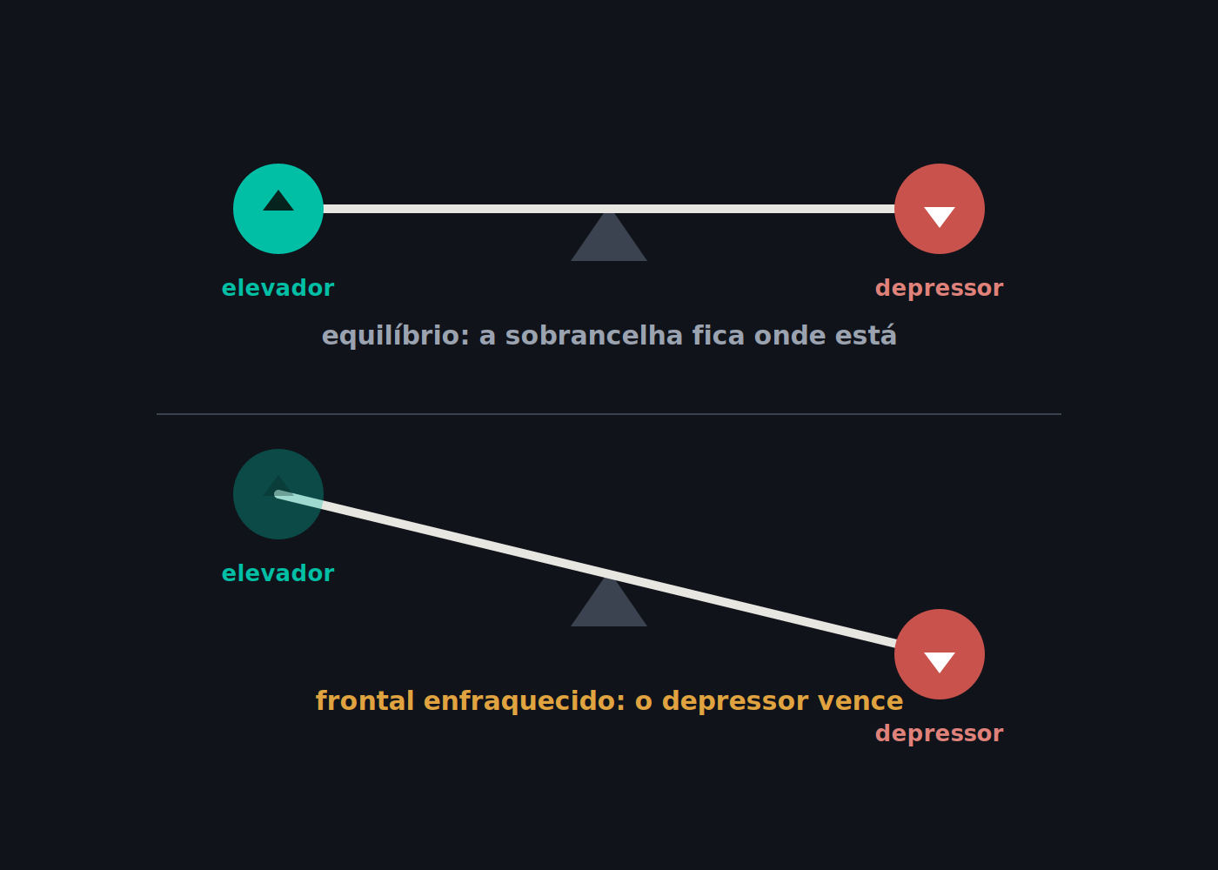
3
PRINCÍPIO 3
Todo músculo
tem antagonista
A face é um sistema de elevadores contra depressores. Quando você enfraquece um lado da balança, o outro vence.
No supercílio: frontal, o único elevador, contra corrugador, prócero e orbicular. Na comissura: zigomáticos e levantadores contra DAO e depressores.
NA PRÁTICA
Antes de aplicar, pergunte: quem é o antagonista deste músculo? Porque é ele que vai aparecer depois.
O resultado é o saldo, não o músculo isolado
Notes:
Daqui sai a regra mais violada da estética: tratar frontal sem tratar glabela derruba a sobrancelha. Não por dose alta — por ter tirado o único elevador.

Slide 6
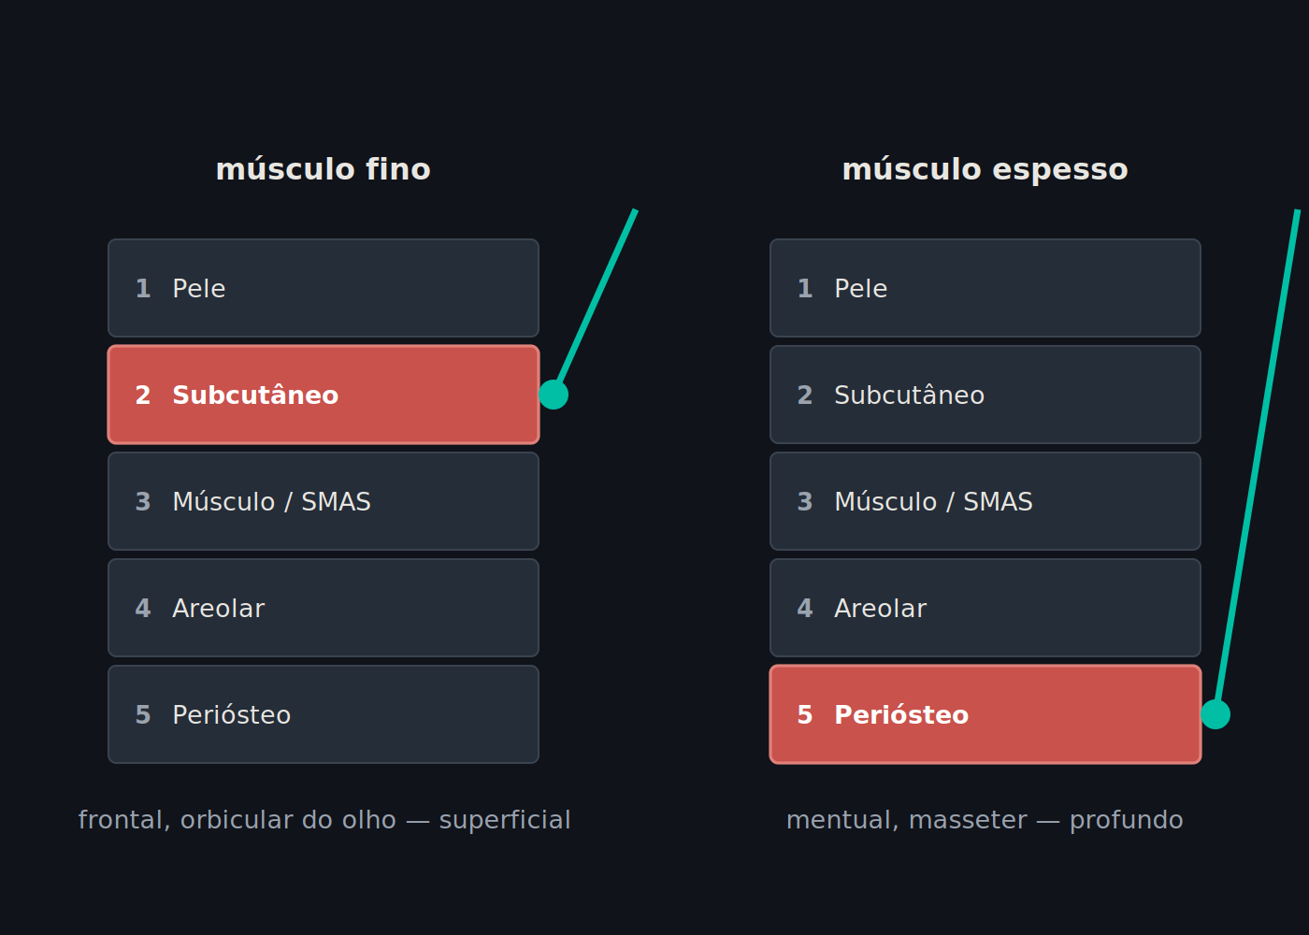
4
PRINCÍPIO 4
A profundidade acompanha
a espessura
Frontal e orbicular do olho são lâminas finas, quase dérmicas: bisel para cima, subdérmico. Cabeça do corrugador, mentual e masseter são espessos: profundo, alguns até tocar o osso.
E o mesmo músculo muda de plano ao longo do trajeto — o corrugador é profundo medialmente e superficializa conforme caminha lateralmente.
NA PRÁTICA
"Qual a profundidade do corrugador?" não tem resposta única. Depende de que ponto dele você está falando.
Músculo fino, plano superficial. Espesso, profundo
Notes:
Este princípio é a ponte para o próximo bloco: se a profundidade importa tanto, precisamos de um mapa de profundidades. São as cinco camadas.

Slide 7
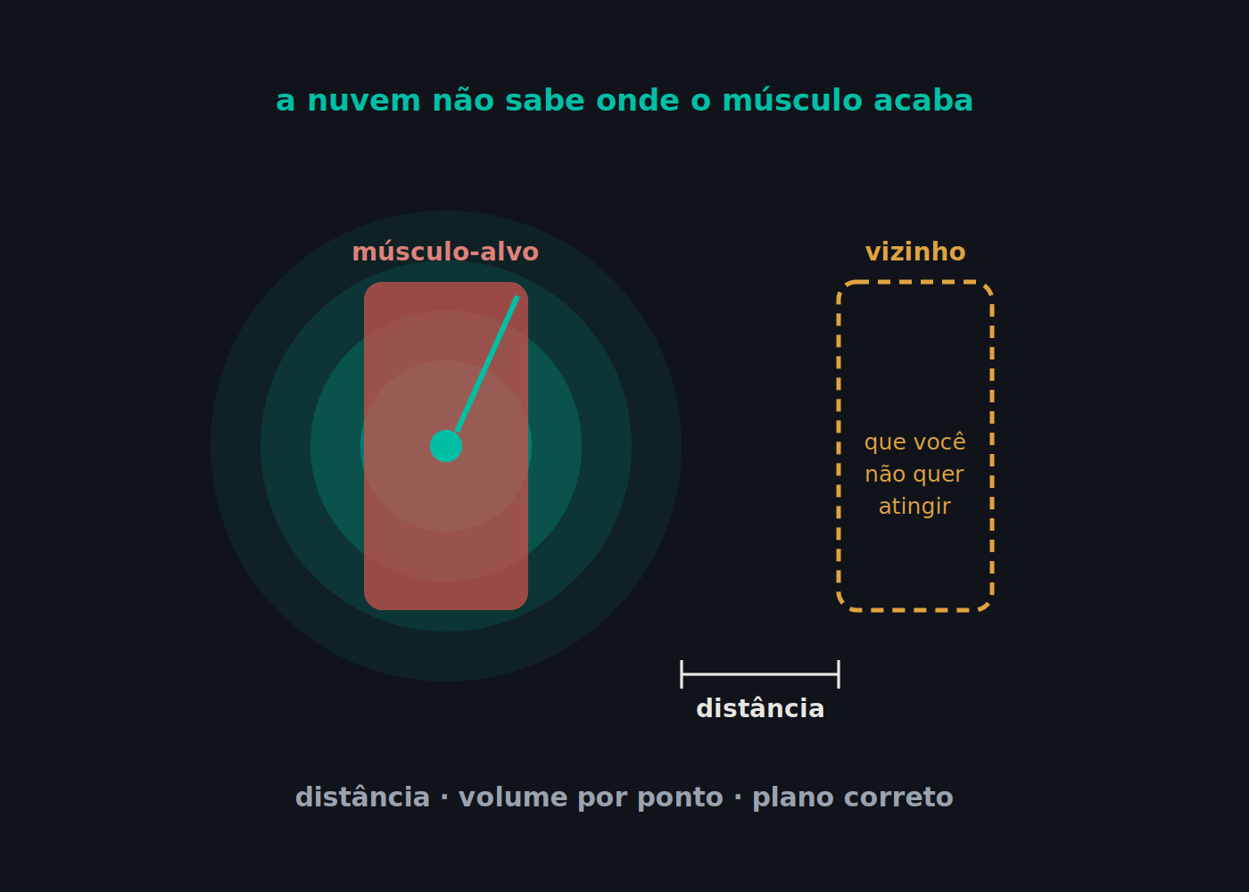
5
PRINCÍPIO 5
A difusão não
respeita anatomia
Os quatro princípios anteriores descrevem o músculo. Este descreve o produto — e é o que transforma conhecimento em segurança.
A toxina não sabe onde o músculo termina. Ela se espalha por gradiente de concentração. Então segurança vem de três coisas mensuráveis: distância do vizinho que você não quer atingir, volume baixo por ponto, e plano correto.
NA PRÁTICA
Segurança não é aplicar com jeitinho. É distância, volume e plano. Por isso 1 cm do rebordo orbitário não é superstição — e massagear depois é difusão dirigida.
Ela respeita distância, volume e plano
Notes:
Fechar o bloco assim: os quatro primeiros dizem onde o músculo está; o quinto diz até onde o produto vai. A complicação mora na diferença entre os dois.

Slide 8
FUNDAMENTO
A face é lida em camadas, não em regiões
A anatomia estratificada organiza a face em cinco camadas constantes. Elas existem em toda a face — o que muda de região para região é a espessura de cada uma e o quanto estão aderidas entre si. Toda a segurança em toxina e preenchedor vem de saber em qual delas a agulha está.
CORTE ESTRATIFICADO
1
Pele
2
Tecido subcutâneo
Toxina botulínica
Camada 3 — o músculo mímico está aqui
3
Camada musculoaponeurótica
Preenchedor estrutural
Camada 5 — apoiado no periósteo
4
Tecido areolar frouxo
Preenchedor superficial
5
Periósteo e fáscia profunda
Camada 2 — compartimentos de gordura
A camada 3 é o alvo. As camadas 2 e 4 são por onde o produto escapa quando o volume é alto ou o plano está errado.
Notes:
Insistir: complicação estética quase nunca é dose errada, é plano errado. A dose define intensidade; o plano define quem recebe.

Slide 9
MAPA
Os onze músculos da aula
1
Frontal
2
Prócero
3
Corrugador do supercílio
Terço superior
Complexo glabelar
Complexo glabelar
10 – 20 U no total
4 – 6 U
4 – 6 U por lado
4
Orbicular do olho
5
Nasal
6
Zigomáticos maior e menor
Periorbital
Terço médio
Estrutura a proteger
8 – 12 U por lado
2 – 4 U por lado
estrutura a proteger
7
Orbicular da boca
8
Depressor do ângulo da boca
9
Mentual
Perioral
Terço inferior
Terço inferior
1 – 2 U por ponto, até cerca de 4 U
2 – 5 U por lado
4 – 8 U no total
10
Masseter
11
Platisma
Terço inferior
Cervical
20 – 30 U por lado
2 – 3 U por ponto, 20 – 30 U no total
Notes:
O número 6 não é alvo — está na lista de propósito. Metade dos erros do terço médio e inferior é difusão até o zigomático.

Slide 10
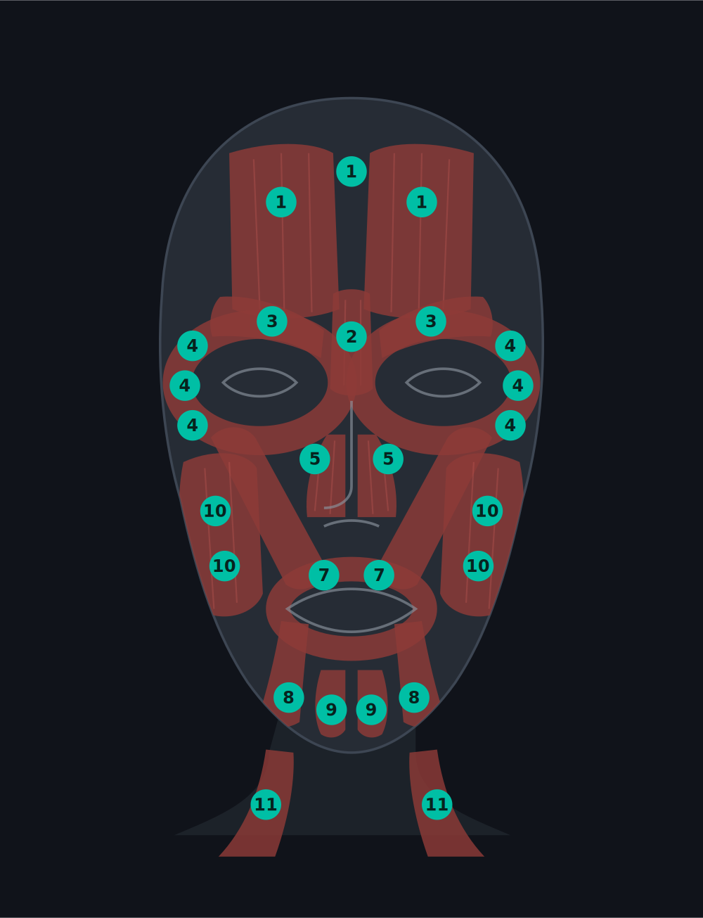
ANATOMIA
Mapa muscular e pontos de punção
1
Frontal
7
Orbicular da boca
2
Prócero
8
DAO
3
Corrugador
9
Mentual
4
Orbicular do olho
10
Masseter
5
Nasal
11
Platisma
6
Zigomáticos
Vista anterior esquemática. Proporções simplificadas para ensino de posição relativa e vizinhança de risco — não substitui atlas anatômico.
Notes:
Passar músculo por músculo no mapa antes de abrir as fichas. Chamar atenção pro 6 (zigomáticos): está no mapa não como alvo, mas como vizinho que se protege.

Slide 11
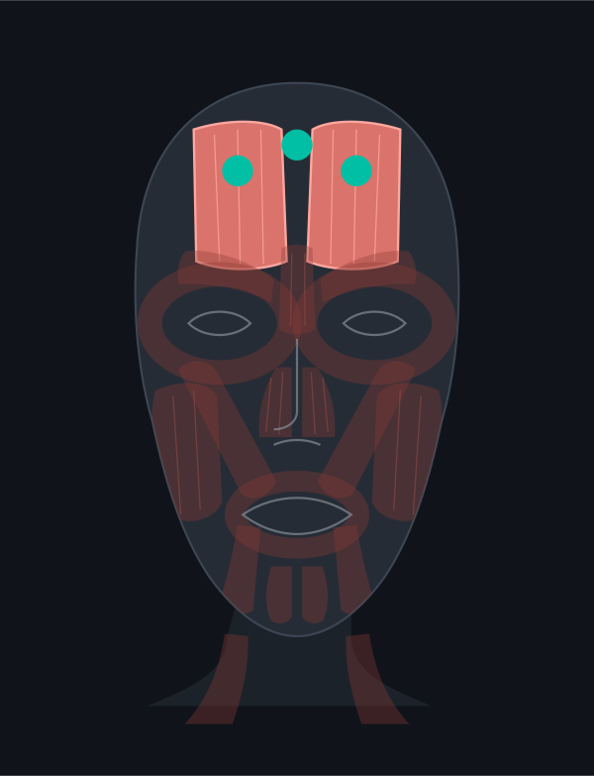
1
TERÇO SUPERIOR
Frontal
m. frontalis
AÇÃO
Único elevador da sobrancelha. Produz as linhas horizontais da testa.
ONDE FICA
EM QUE CAMADA A AGULHA PARA
PONTOS
4 a 8 pontos, em V ou linha, na altura média do ventre
1
Pele
2
Subcutâneo
DOSE
10 – 20 U no total
3
Músculo / SMAS
PLANO
Superficial — subcutâneo
4
Areolar frouxo
REFERÊNCIA
No mínimo 2 cm acima do rebordo orbitário. Não tratar o terço inferior isoladamente.
5
Periósteo / osso
ONDE ERRA
Ptose de sobrancelha e testa pesada. Nunca tratar o frontal sem equilibrar o complexo glabelar: sem antagonista, o depressor vence e a sobrancelha cai. Poupar as fibras laterais gera a sobrancelha em vírgula.
Notes:
Frontal — Superficial — subcutâneo. Dose: 10 – 20 U no total. Ponto de atenção: Ptose de sobrancelha e testa pesada.

Slide 12
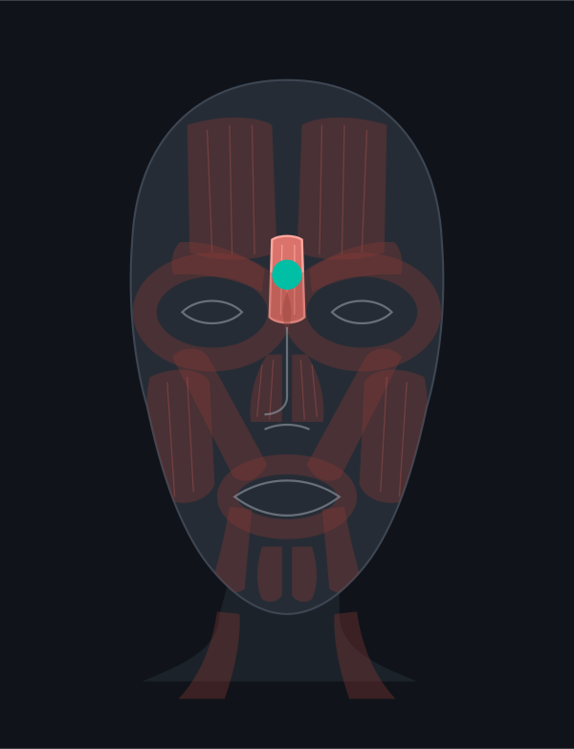
2
COMPLEXO GLABELAR
Prócero
m. procerus
AÇÃO
Traciona a sobrancelha medial para baixo. Gera a linha horizontal da raiz nasal.
ONDE FICA
EM QUE CAMADA A AGULHA PARA
PONTOS
1 ponto na linha média, no cruzamento das diagonais entre os cantos internos
1
Pele
2
Subcutâneo
DOSE
4 – 6 U
3
Músculo / SMAS
PLANO
Profundo — intramuscular
4
Areolar frouxo
REFERÊNCIA
Raiz nasal, entre as cabeças dos corrugadores.
5
Periósteo / osso
ONDE ERRA
Ponto muito inferior atinge a musculatura nasal. Tratar sempre junto com os corrugadores — o complexo glabelar clássico são 20 U em 5 pontos.
Notes:
Prócero — Profundo — intramuscular. Dose: 4 – 6 U. Ponto de atenção: Ponto muito inferior atinge a musculatura nasal.

Slide 13

3
COMPLEXO GLABELAR
Corrugador do supercílio
m. corrugator supercilii
AÇÃO
Aproxima e abaixa as sobrancelhas. Responsável pelas linhas verticais da glabela.
ONDE FICA
EM QUE CAMADA A AGULHA PARA
PONTOS
2 pontos por lado — cabeça e corpo do músculo
1
Pele
2
Subcutâneo
DOSE
4 – 6 U por lado
3
Músculo / SMAS
PLANO
Profundo na cabeça, superficializa lateralmente
4
Areolar frouxo
REFERÊNCIA
Pedir contração para localizar o ventre. Injetar acima do rebordo orbitário.
5
Periósteo / osso
ONDE ERRA
É aqui que nasce a ptose palpebral: a toxina difunde pelo septo orbitário até o levantador da pálpebra superior. Manter no mínimo 1 cm acima do rebordo, volume baixo, e não deslocar o produto para baixo.
Notes:
Corrugador do supercílio — Profundo na cabeça, superficializa lateralmente. Dose: 4 – 6 U por lado. Ponto de atenção: É aqui que nasce a ptose palpebral: a toxina difunde pelo septo orbitário até o levantador da pálpebra superior.

Slide 14

4
PERIORBITAL
Orbicular do olho
m. orbicularis oculi
AÇÃO
Esfíncter palpebral. A porção orbitária produz as linhas laterais — os pés de galinha.
ONDE FICA
EM QUE CAMADA A AGULHA PARA
PONTOS
3 pontos por lado, em C vertical na porção lateral
1
Pele
2
Subcutâneo
DOSE
8 – 12 U por lado
3
Músculo / SMAS
PLANO
Muito superficial — subdérmico, bisel para cima
4
Areolar frouxo
REFERÊNCIA
No mínimo 1 cm lateral ao rebordo orbitário ósseo.
5
Periósteo / osso
ONDE ERRA
Ponto inferior ou anterior demais difunde para o zigomático maior e derruba o lábio superior. Na pálpebra inferior, excesso causa lagoftalmo e ectrópio. Difusão profunda pode atingir o reto lateral e causar diplopia.
Notes:
Orbicular do olho — Muito superficial — subdérmico, bisel para cima. Dose: 8 – 12 U por lado. Ponto de atenção: Ponto inferior ou anterior demais difunde para o zigomático maior e derruba o lábio superior.

Slide 15
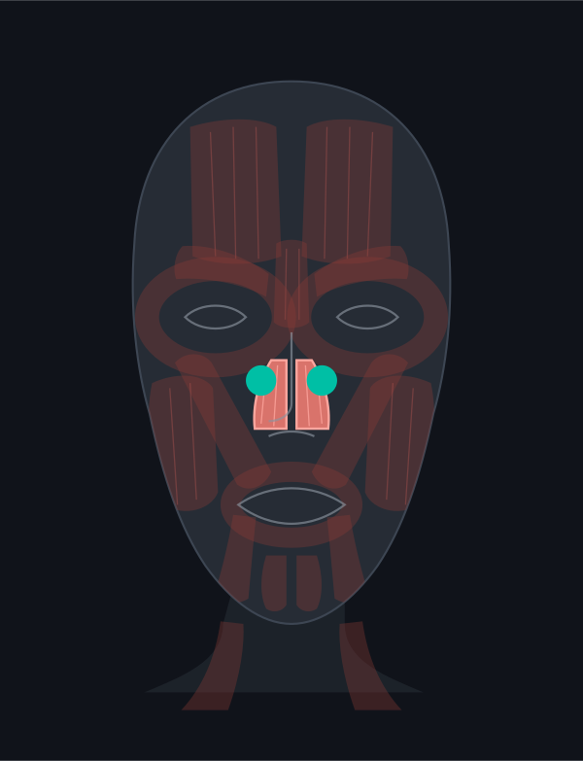
5
TERÇO MÉDIO
Nasal
m. nasalis
AÇÃO
Enruga o dorso do nariz. Gera as bunny lines.
ONDE FICA
EM QUE CAMADA A AGULHA PARA
PONTOS
1 ponto por lado, na parede lateral do dorso nasal
1
Pele
2
Subcutâneo
DOSE
2 – 4 U por lado
3
Músculo / SMAS
PLANO
Superficial
4
Areolar frouxo
REFERÊNCIA
Acima do sulco nasofacial, sobre o osso nasal.
5
Periósteo / osso
ONDE ERRA
Ponto baixo ou lateral demais atinge o levantador do lábio superior e da asa do nariz, derrubando o lábio e achatando o sorriso.
Notes:
Nasal — Superficial. Dose: 2 – 4 U por lado. Ponto de atenção: Ponto baixo ou lateral demais atinge o levantador do lábio superior e da asa do nariz, derrubando o lábio e achatando o sorriso.

Slide 16
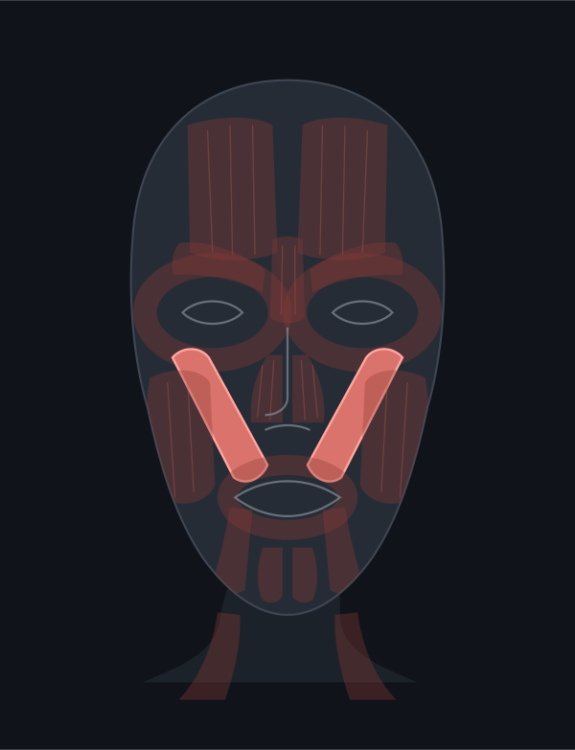
6
ESTRUTURA A PROTEGER
Zigomáticos maior e menor
mm. zygomatici
AÇÃO
Elevam a comissura labial. São o sorriso.
ONDE FICA
EM QUE CAMADA A AGULHA PARA
PONTOS
Não são alvo em estética — são a estrutura que se protege
1
Pele
2
Subcutâneo
DOSE
Não se aplica
3
Músculo / SMAS
PLANO
Camada 3, trajeto oblíquo
4
Areolar frouxo
REFERÊNCIA
Da eminência zigomática à comissura oral.
5
Periósteo / osso
ONDE ERRA
A maior parte dos sorrisos assimétricos pós-toxina vem de difusão até aqui — vinda do orbicular do olho ou do masseter. Conhecer o trajeto é o que define os limites seguros das duas regiões vizinhas.
Notes:
Zigomáticos maior e menor — Camada 3, trajeto oblíquo. Não é alvo: é estrutura a proteger. Ponto de atenção: A maior parte dos sorrisos assimétricos pós-toxina vem de difusão até aqui — vinda do orbicular do olho ou do masseter.

Slide 17
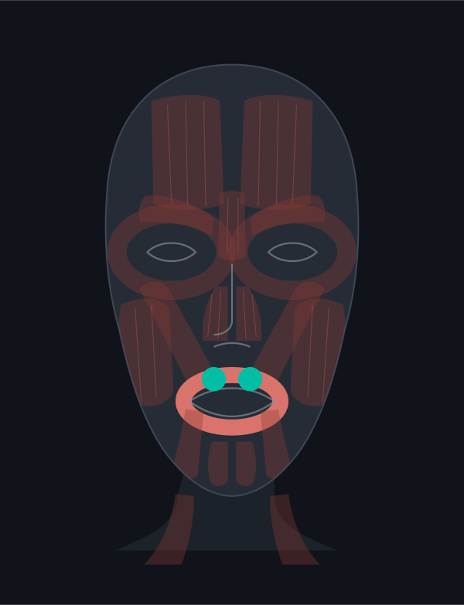
7
PERIORAL
Orbicular da boca
m. orbicularis oris
AÇÃO
Esfíncter oral. Produz as rugas verticais periorais — o código de barras.
ONDE FICA
EM QUE CAMADA A AGULHA PARA
PONTOS
2 a 4 pontos no lábio superior, simétricos, próximos ao vermelhão
1
Pele
2
Subcutâneo
DOSE
1 – 2 U por ponto, até cerca de 4 U
3
Músculo / SMAS
PLANO
Muito superficial, quase intradérmico
4
Areolar frouxo
REFERÊNCIA
Respeitar o arco do cupido e a coluna filtral.
5
Periósteo / osso
ONDE ERRA
Incompetência oral: dificuldade de assobiar, beber em canudo e articular P e B. Dose mínima sempre. Na prática, contraindicado em músicos de sopro e profissionais da voz.
Notes:
Orbicular da boca — Muito superficial, quase intradérmico. Dose: 1 – 2 U por ponto, até cerca de 4 U. Ponto de atenção: Incompetência oral: dificuldade de assobiar, beber em canudo e articular P e B.

Slide 18
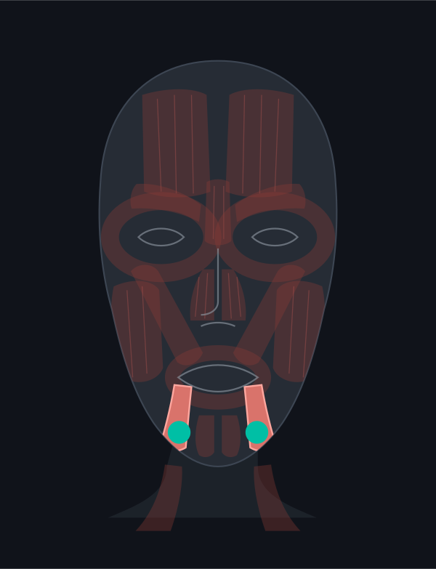
8
TERÇO INFERIOR
Depressor do ângulo da boca
m. depressor anguli oris
AÇÃO
Abaixa a comissura labial. Responsável pelo canto da boca caído.
ONDE FICA
EM QUE CAMADA A AGULHA PARA
PONTOS
1 ponto por lado
1
Pele
2
Subcutâneo
DOSE
2 – 5 U por lado
3
Músculo / SMAS
PLANO
Profundo
4
Areolar frouxo
REFERÊNCIA
Sobre a borda mandibular, lateral à linha vertical da comissura. Pedir contração para isolar o ventre.
5
Periósteo / osso
ONDE ERRA
Ponto medial demais atinge o depressor do lábio inferior e gera assimetria evidente ao falar e sorrir. Errar aqui aparece em toda conversa da paciente.
Notes:
Depressor do ângulo da boca — Profundo. Dose: 2 – 5 U por lado. Ponto de atenção: Ponto medial demais atinge o depressor do lábio inferior e gera assimetria evidente ao falar e sorrir.

Slide 19
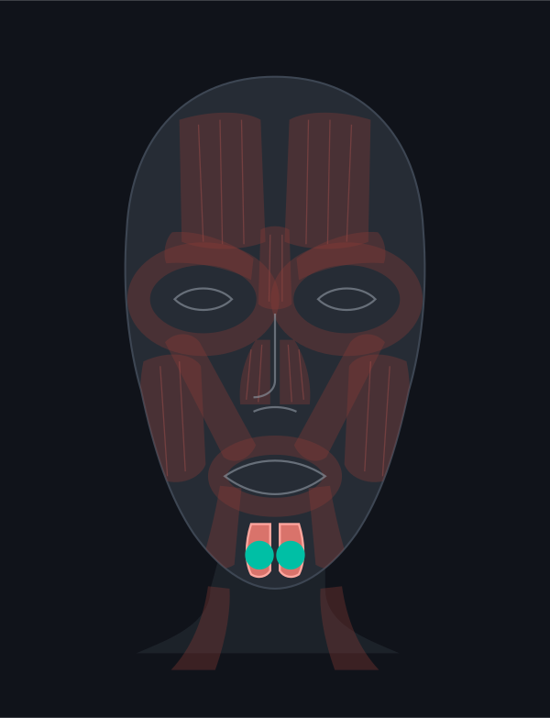
9
TERÇO INFERIOR
Mentual
m. mentalis
AÇÃO
Eleva e projeta o lábio inferior. Produz o queixo em casca de laranja.
ONDE FICA
EM QUE CAMADA A AGULHA PARA
PONTOS
1 ponto na linha média ou 2 simétricos, na ponta do mento
1
Pele
2
Subcutâneo
DOSE
4 – 8 U no total
3
Músculo / SMAS
PLANO
Profundo, junto ao periósteo
4
Areolar frouxo
REFERÊNCIA
Porção inferior do mento, bem abaixo do sulco mentolabial.
5
Periósteo / osso
ONDE ERRA
Ponto superior demais atinge o orbicular da boca e causa incompetência labial. Manter-se baixo, próximo ao osso.
Notes:
Mentual — Profundo, junto ao periósteo. Dose: 4 – 8 U no total. Ponto de atenção: Ponto superior demais atinge o orbicular da boca e causa incompetência labial.

Slide 20
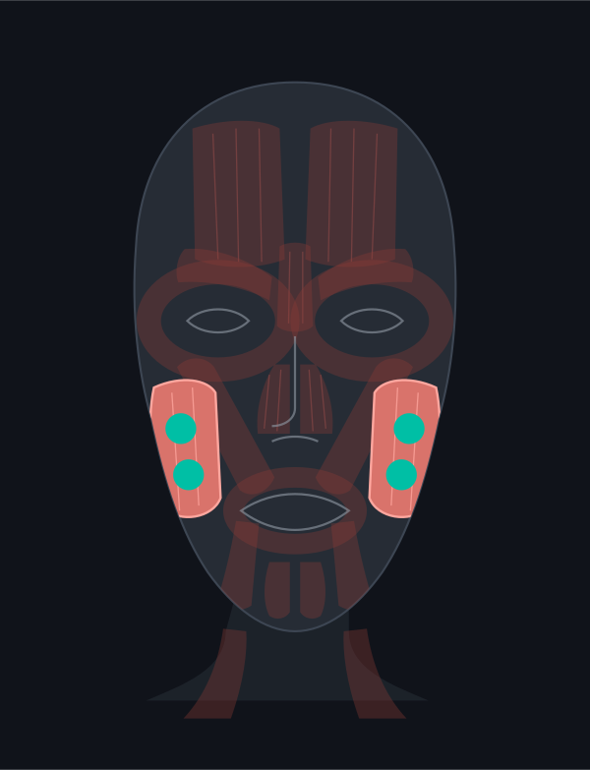
10
TERÇO INFERIOR
Masseter
m. masseter
AÇÃO
Elevador da mandíbula. Alvo em bruxismo e em contorno do terço inferior.
ONDE FICA
EM QUE CAMADA A AGULHA PARA
PONTOS
3 pontos por lado, em triângulo, dentro da área segura
1
Pele
2
Subcutâneo
DOSE
20 – 30 U por lado
3
Músculo / SMAS
PLANO
Profundo — tocar o osso e recuar
4
Areolar frouxo
REFERÊNCIA
Área segura: borda anterior do masseter, borda posterior do ramo, borda inferior da mandíbula e a linha do trago à comissura.
5
Periósteo / osso
ONDE ERRA
Ponto anterior ou superficial demais atinge risório e zigomáticos e gera sorriso assimétrico. Ponto superior demais atinge a parótida. Pode ocorrer abaulamento paradoxal por hipertrofia compensatória de feixes não tratados.
Notes:
Masseter — Profundo — tocar o osso e recuar. Dose: 20 – 30 U por lado. Ponto de atenção: Ponto anterior ou superficial demais atinge risório e zigomáticos e gera sorriso assimétrico.

Slide 21
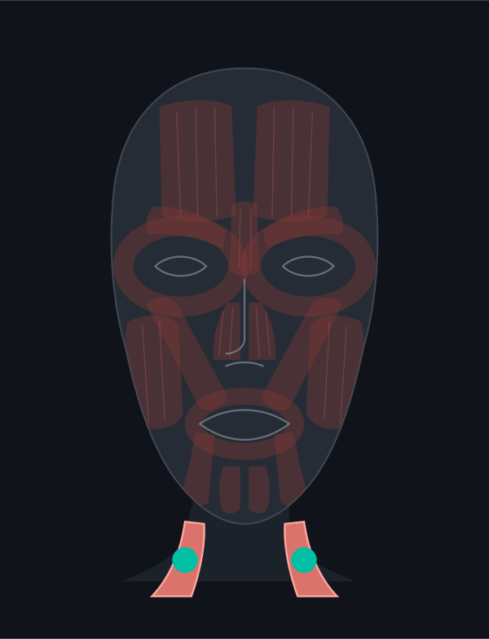
11
CERVICAL
Platisma
m. platysma
AÇÃO
Tensiona a pele cervical e traciona o terço inferior para baixo. Forma as bandas platismais.
ONDE FICA
EM QUE CAMADA A AGULHA PARA
PONTOS
Múltiplos pontos ao longo de cada banda, pinçando a banda entre os dedos
1
Pele
2
Subcutâneo
DOSE
2 – 3 U por ponto, 20 – 30 U no total
3
Músculo / SMAS
PLANO
Superficial — o platisma é subcutâneo
4
Areolar frouxo
REFERÊNCIA
Pedir contração forçada para evidenciar as bandas antes de marcar.
5
Periósteo / osso
ONDE ERRA
Dose alta ou plano profundo no pescoço pode causar disfagia e fraqueza cervical. É a região onde o excesso tem a consequência mais sistêmica — dose conservadora sempre.
Notes:
Platisma — Superficial — o platisma é subcutâneo. Dose: 2 – 3 U por ponto, 20 – 30 U no total. Ponto de atenção: Dose alta ou plano profundo no pescoço pode causar disfagia e fraqueza cervical.

Slide 22
SEGURANÇA
Unidade não é volume — é potência do produto
Trocar de marca mantendo o número da dose é o erro mais caro da especialização. As unidades medem atividade biológica e não são intercambiáveis entre produtos.
PRODUTO
PRINCÍPIO ATIVO
RELAÇÃO COM ONA
OBSERVAÇÃO
Botox
onabotulinumtoxinA
1 : 1
Referência deste material
Xeomin
incobotulinumtoxinA
≈ 1 : 1
Sem proteínas complexantes
Dysport
abobotulinumtoxinA
≈ 1 : 2,5
Faixa relatada de 1:2 a 1:3 conforme indicação
Jeuveau
prabotulinumtoxinA
≈ 1 : 1
Aprovado apenas para glabela
Daxxify
daxibotulinumtoxinA
não conversível
Unidades próprias — usar sempre a bula
Todas as doses citadas neste material estão em unidades de onabotulinumtoxinA.
Notes:
Perguntar à turma quanto de Dysport equivale a 20 U de Botox na glabela. A resposta 50 U costuma surpreender — e é justamente o cálculo que ninguém faz de cabeça na hora.

Slide 23
PRÁTICA
Quase todo evento adverso é difusão
Diluição, volume por ponto e distância do rebordo ósseo evitam mais complicação do que qualquer técnica sofisticada.
Antes de puncionar
Durante
Avaliar em movimento, nunca em repouso
Marcar com a paciente sentada
Documentar assimetria prévia com foto
Checar ptose ou dermatocálase preexistente
Volume baixo por ponto — mais volume difunde mais longe
Respeitar 1 cm do rebordo orbitário
Bisel para cima onde o músculo é fino
Saber o plano é a segurança, não aspirar
Depois
Sinais de alerta
Não massagear — massagem é difusão dirigida
Cabeça elevada nas primeiras 4 horas
Retorno em 14 dias, nunca antes
Retoque ajusta assimetria, não repete dose
Ptose palpebral — difusão ao levantador
Queda de sobrancelha — frontal sem antagonista
Sorriso assimétrico — zigomático ou risório
Disfagia após platisma — dose ou plano
Notes:
Fechar a aula aqui. A pergunta de prova é sempre 'em que camada você estava'.

Slide 24
Em que camada
você estava?
1
Pele
2
Tecido subcutâneo
3
Camada musculoaponeurótica
4
Tecido areolar frouxo
Dose define intensidade. Plano define quem recebe. Quando a resposta a essa pergunta é imediata, a complicação deixa de ser sorte.
5
Periósteo e fáscia profunda
A camada 3 é o endereço da toxina.
Material de apoio didático. Diagramas esquemáticos, com proporções simplificadas para ensino de posição relativa e vizinhança de risco — não substituem atlas anatômico, dissecção nem a bula do produto. Doses expressas como faixas de referência da literatura em unidades de onabotulinumtoxinA. A indicação, a dose e a técnica são responsabilidade do profissional habilitado que aplica.
Notes:
Deixar o disclaimer visível no encerramento. Se o material circular entre alunos, ele viaja junto.

